Slide 1
微积分作业 第2次
请直接拍照上传照片，切勿用附件形式上传
拍照上传时，请注意调整图片方向

Slide 2

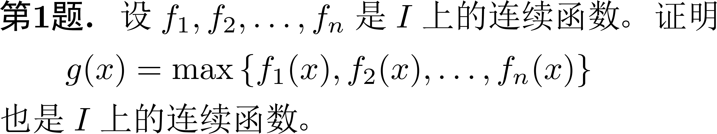
主观题
10分
作答

Slide 3
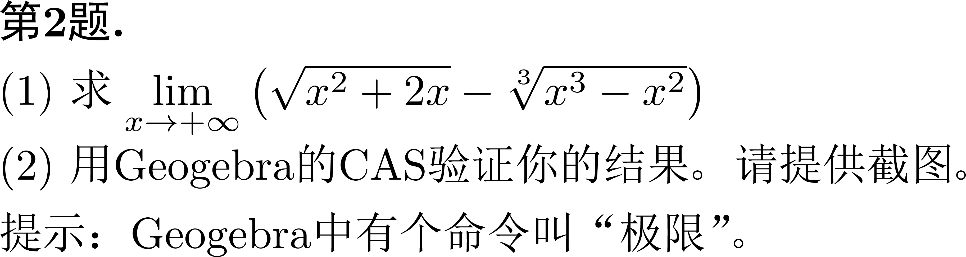
主观题
10分
作答

Slide 4
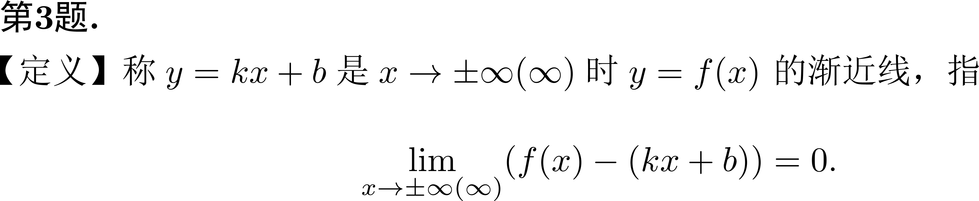
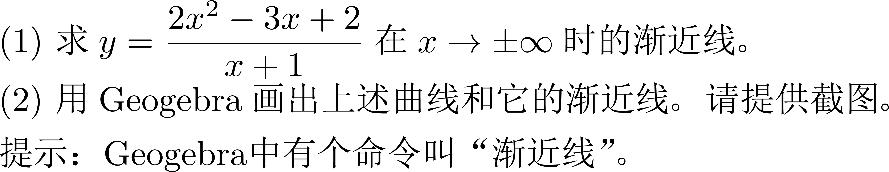
主观题
10分
作答

Slide 5
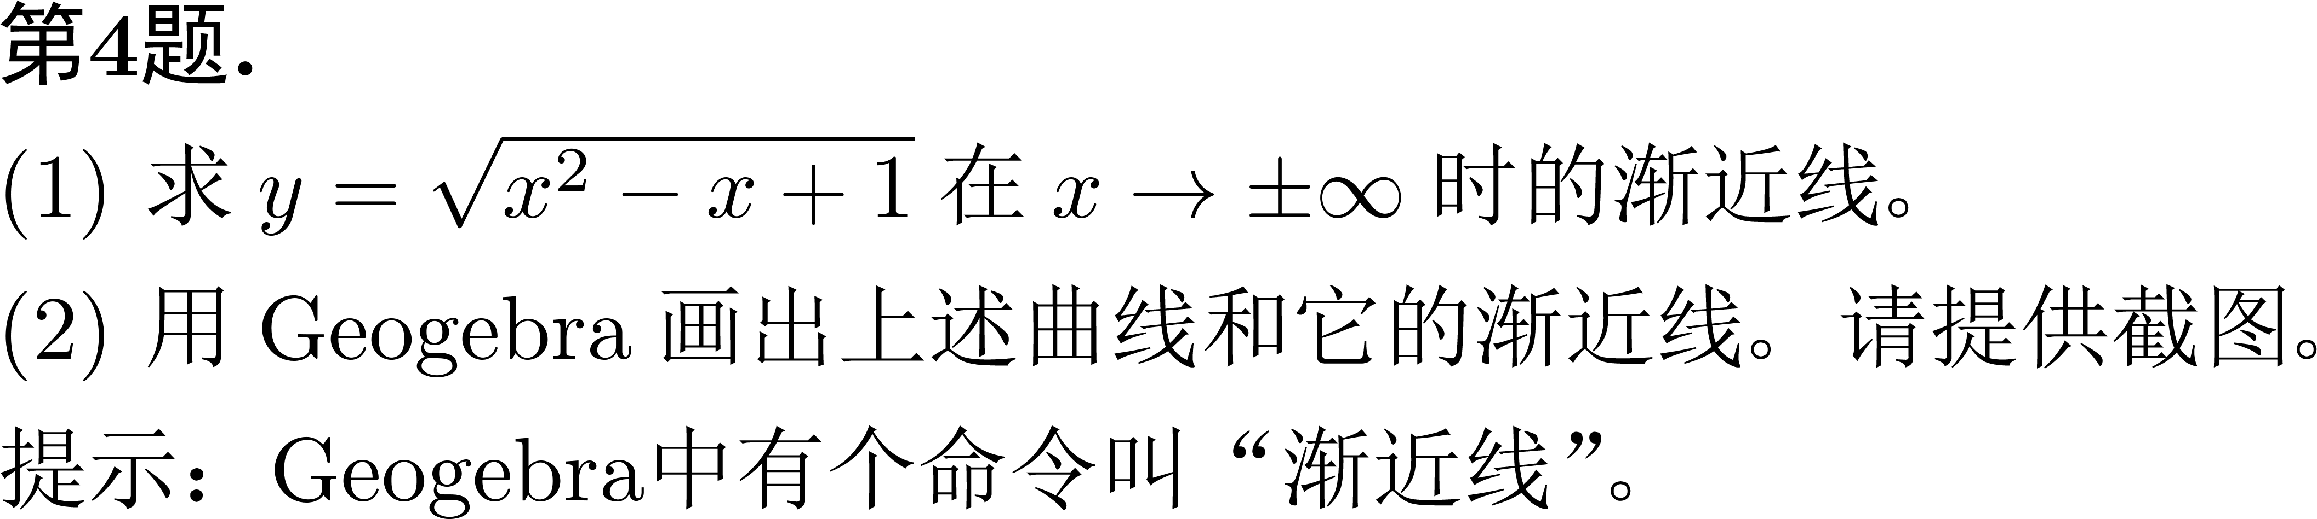
主观题
10分
作答

Slide 6
主观题
10分
作答

Slide 7
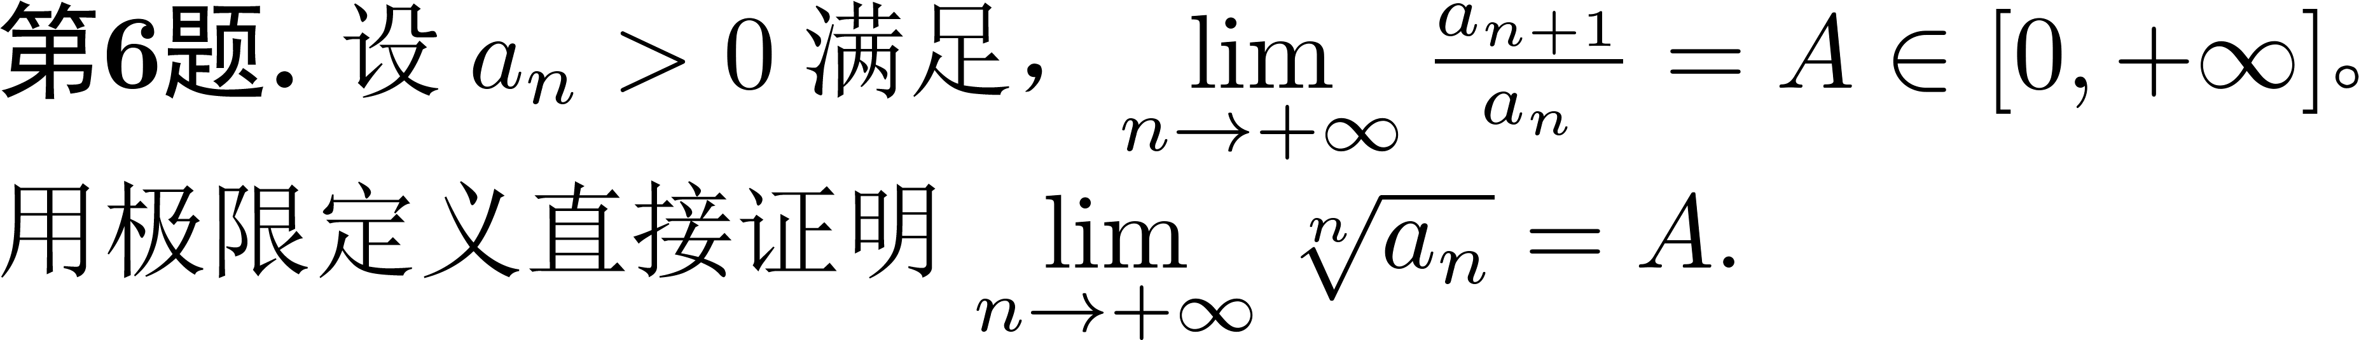
主观题
10分
作答

Slide 8
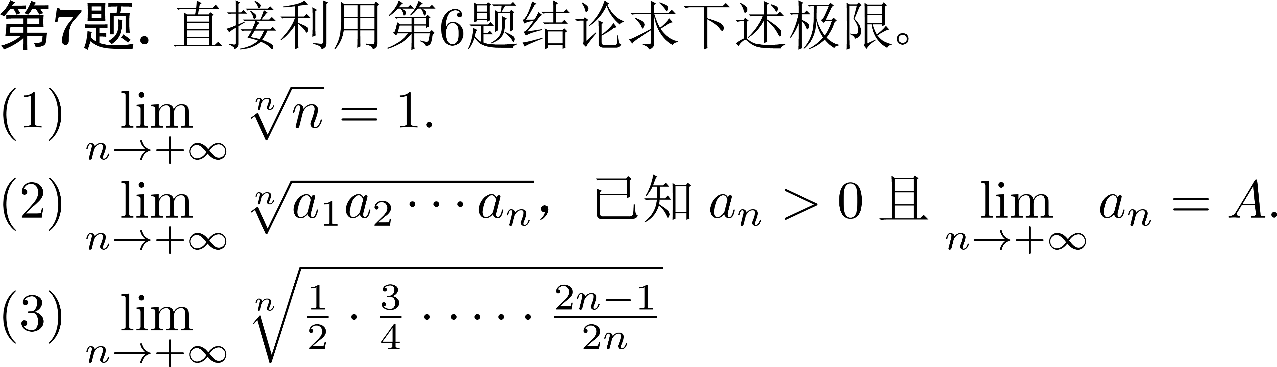
主观题
15分
作答

Slide 9
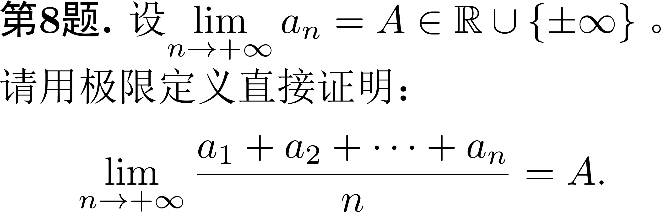
主观题
10分
作答

Slide 10
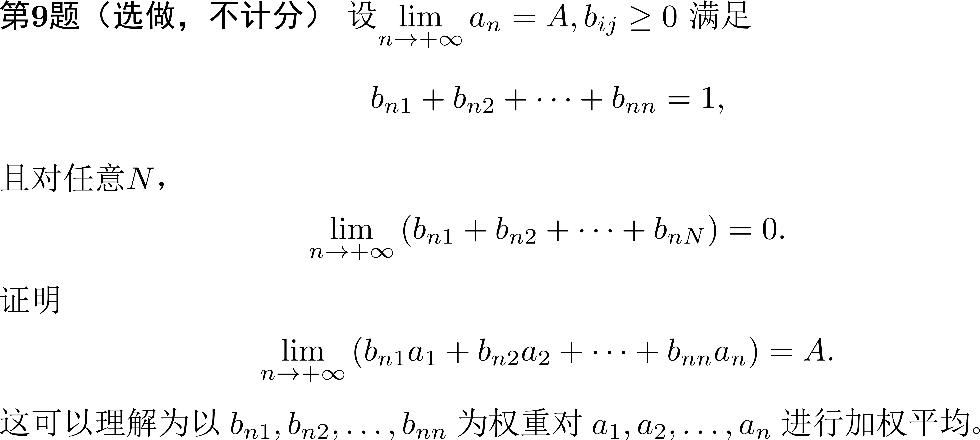
主观题
0分
作答

Slide 11
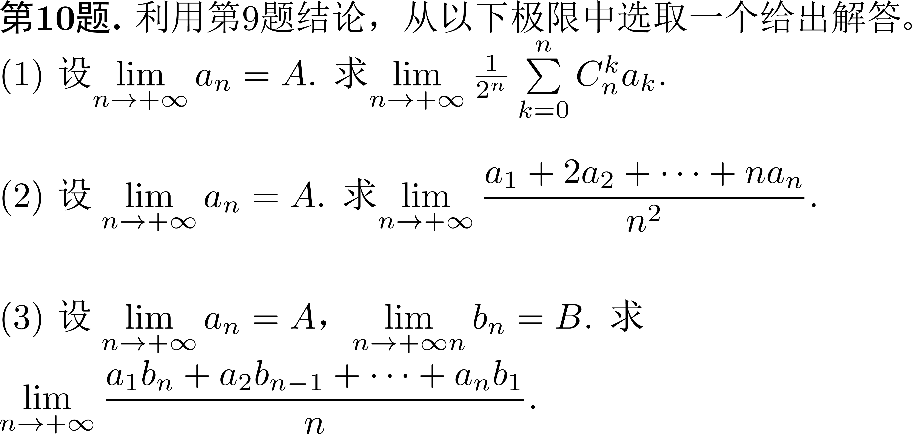
主观题
10分
作答

Slide 12
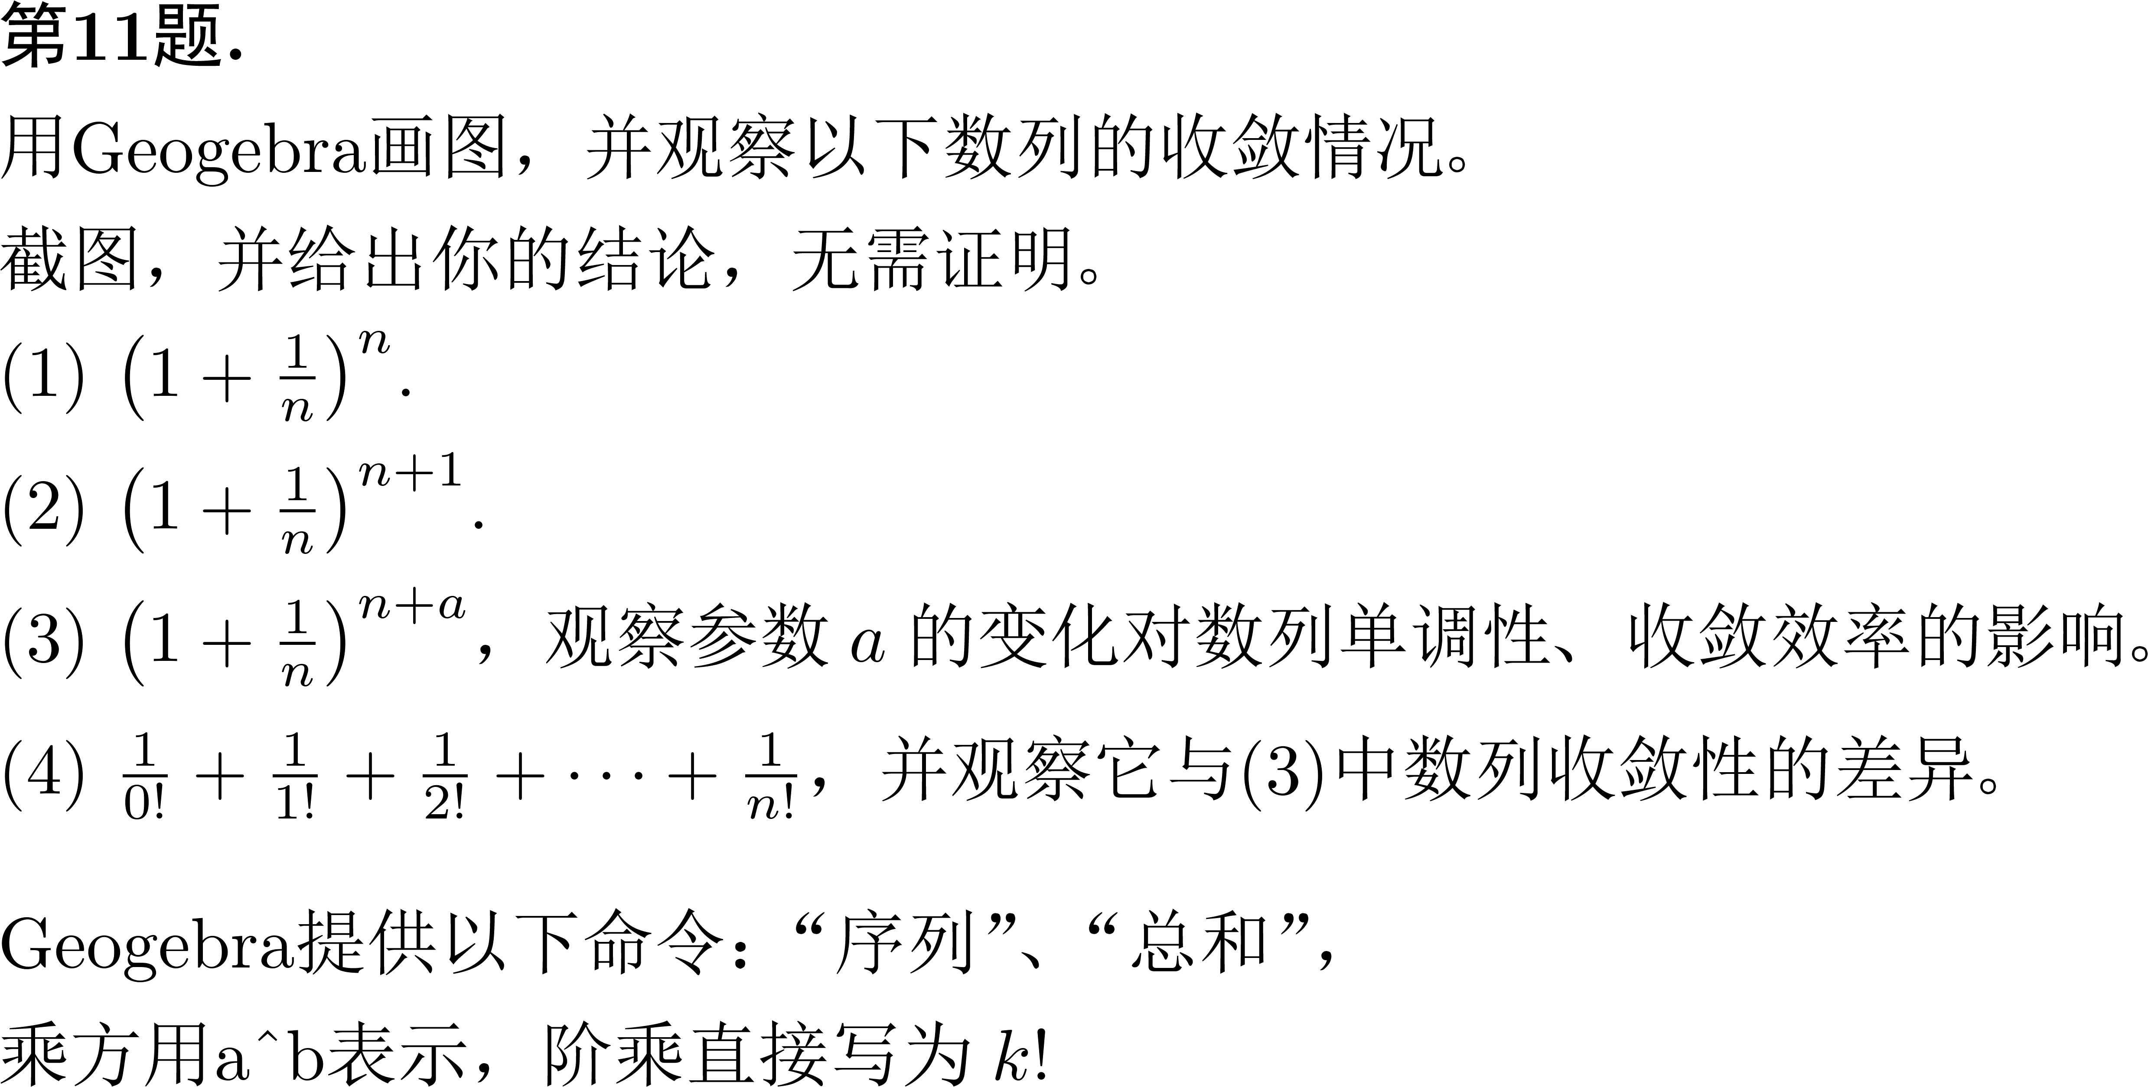
主观题
5分
作答

